Slide 1

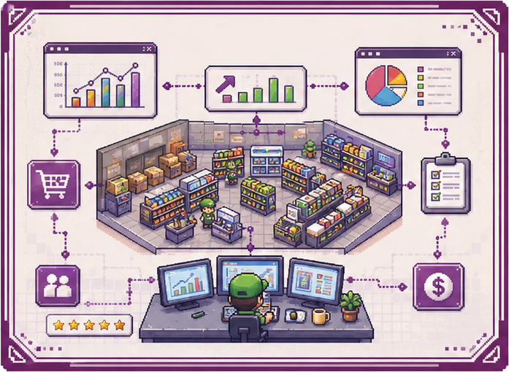


本科毕业设计答辩
GreedTown：基于 LLM Agent 的
2D 商店经营与生存博弈系统
从 AI 自主决策到人机经济博弈的闭环仿真
答辩人
专业
专业名称
导师
导师姓名
学院
学院名称
答辩时间
2026 年 5 月 30 日
GreedTown · LLM Agent 经营博弈系统
01

Slide 2







02
目录：
让 Agent 在规则世界里稳定行动
01
02
03
04
系统目标与核心玩法
（浅谈）
系统总体架构
流程闭环
（以回合为单位）
Agent 决策链
设计
05
06
07
08
动作系统与
动作空间
WebSocket
伪 RPC 通信
经济系统设计
技能模组与
随机事件
目录只承担导航功能：两排八项，对应后续技术叙事的主要章节。
GreedTown · LLM Agent 经营博弈系统
02

Slide 3
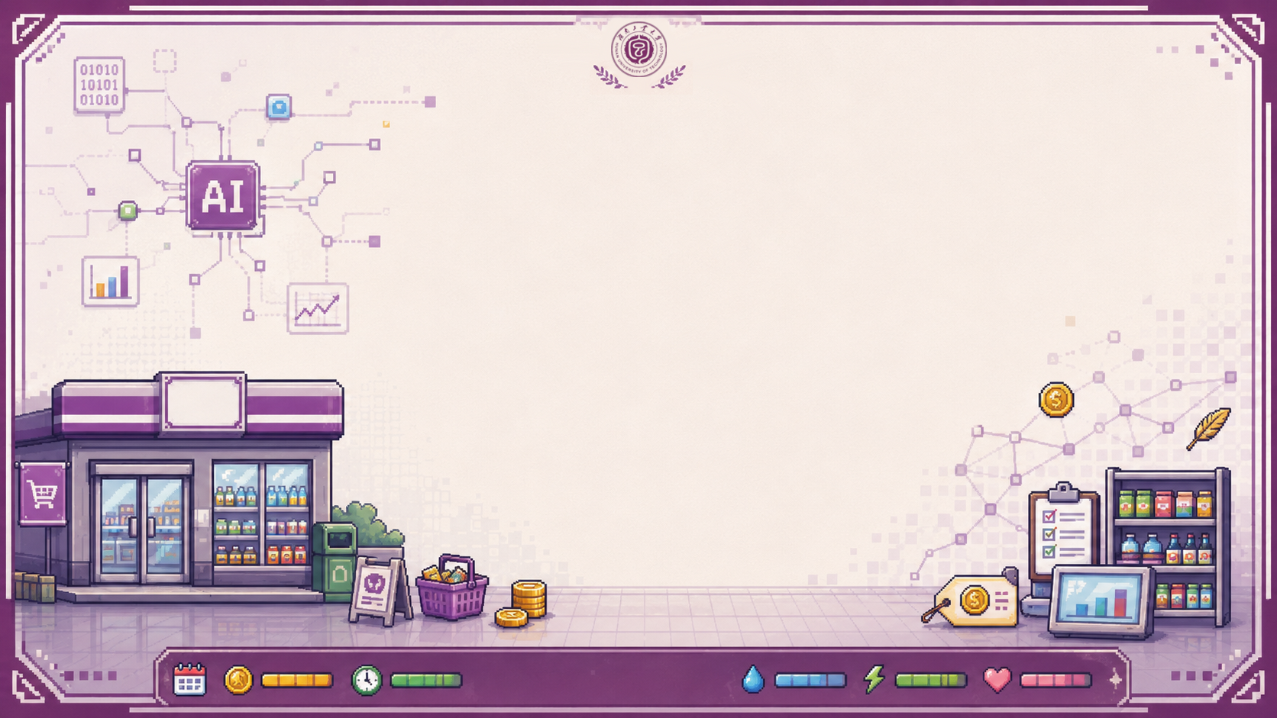
04
系统目标与核心玩法
玩家经营唯一商店，四个 AI Agent 自主生存、消费、交易与投机
胜负条件
4
5
2
玩家资金达到 10000：胜利
AI Agent
商品类型
核心地点
玩家破产：失败
任一 AI 生存属性归零：失败
核心体验
任一 AI 先达到 10000：失败
这不是单纯的经营模拟，也不是 AI 自动对战，而是玩家与 Agent 在同一市场中争夺节奏的“不对称博弈”。
GreedTown · LLM Agent 经营博弈系统
04

Slide 4
05
核心设计矛盾：戴着镣铐跳舞
答辩主线：系统真正的难点在于动态平衡，而不是堆功能
赚得更多
不能压垮 AI
供给充足
不能让 AI 暴富
玩家需要通过定价和进货扩大现金流。
AI 饥饿、水分、精神归零会直接导致失败。
库存不足会破坏生存链和交易链。
AI 也会套利并抢先达到胜利资金。
设计目标不是找到单一最优策略，而是让玩家持续在利润、库存、生存供给和 AI 反制之间权衡。
GreedTown · LLM Agent 经营博弈系统
05

Slide 5
06
总体架构：DecisionLayer + ExecutionLayer
Python 决策层负责状态和规则，Unity 执行层负责可视化和交互
DecisionLayer / Python
ExecutionLayer / Unity 2D
WorldState
AgentRuntime
2D Town
Shop UI
角色 / 地点 / 商品 / 事件 / 玩家资金
plan → act → execute → reflect
场景实体 / 移动 / 动画
定价 / 进货 / 资金 / 回合
WebSocket
RPC
ActionExecutor
Market Settlement
HUD Feedback
Player Input
注册表 / 校验器 / handler
价格推进 / 库存 / 胜负判断
状态条 / 消息 / 游戏结束
经营操作回传后端
后端生成世界与 Agent 决策
Unity 展示并收集玩家经营操作
GreedTown · LLM Agent 经营博弈系统
06

Slide 6
07
回合闭环：从商店阶段到日结算
系统不是模块拼接，而是一个可回执、可重规划、可结算的循环
商店阶段
AI 规划
AI 行动
玩家提交价格与进货
基于状态生成计划
输出结构化动作
结算内容
玩家当日收入
市场价格推进
AI 生存消耗
随机事件触发
回合结算
Unity 执行
动作校验
决策点影响
价格 / 库存 / 事件 / 胜负
动画和反馈回执
位置 / 库存 / 资金
GreedTown · LLM Agent 经营博弈系统
07

Slide 7
08
Agent 决策链：plan → act → execute → reflect
LLM 不是单次问答，而是被放进持续运行的状态机
PLAN
ACT
EXECUTE
REFLECT
生成阶段性计划
理解目标与资源
输出 JSON 动作
降低解析失败
规则校验后执行
同步 Unity 回执
记录反思
进入下一轮上下文
失败恢复策略：动作非法、重复循环、交易震荡、拆分动作等情况会触发错误反馈和强制重规划。
GreedTown · LLM Agent 经营博弈系统
08

Slide 8
09
动作系统：LLM 只提议，规则系统来裁决
把模型输出变成“待审查动作提案”，而不是直接执行的命令
动作注册表
Validator
Handler
move
是否在市场
修改世界状态
buy / sell
库存是否足够
扣除/增加资金
consume
资金是否足够
更新库存
sleep / wait
背包是否有物品
广播市场信息
skill
是否触发保护机制
通知 Unity 动画
答辩表达：系统可靠性来自 PromptBuilder + JSON 输出约束 + ActionExecutor 确定性校验三层结构。
GreedTown · LLM Agent 经营博弈系统
09

Slide 9

10
WebSocket 伪 RPC：把 Unity 当作远端动作服务
每个动作有唯一 action_id，后端等待 Unity 回执后继续推进
Python 后端
生成 command + action_id
pending 表
挂起 Future，等待 complete
Unity 客户端
执行移动、交易、动画、UI
complete 回执
同 action_id 返回状态
协议价值：决策层与执行层解耦；超时、失败、日志、重试都能放在通信层处理。
GreedTown · LLM Agent 经营博弈系统
10

Slide 10
11
经济系统：不是随机涨跌，而是可解释市场
均值回归 + 对数噪声 + 库存恢复 + 交易摩擦
价格模型
κ = 0.11
σ = 0.15
σ = 0.4
log Pₜ₊₁ = log Pₜ + κ(log P* − log Pₜ) + εₜ
约 6 天偏离半衰期
消耗品约 ±16%
贵重品接近 ±50%
εₜ ~ N(0, σ²)，在对数空间建模：价格天然为正，控制相对波动率。
基本面锚点
basePrice
设计结果
交易摩擦
sellRatio
消耗品偏稳定，支撑生存节奏；贵重品偏投机，提供财富博弈窗口。市场会持续给出机会，但不会长期失控。
供给约束
stock + restock
品类风险
consumable / valuable
GreedTown · LLM Agent 经营博弈系统
11

Slide 11
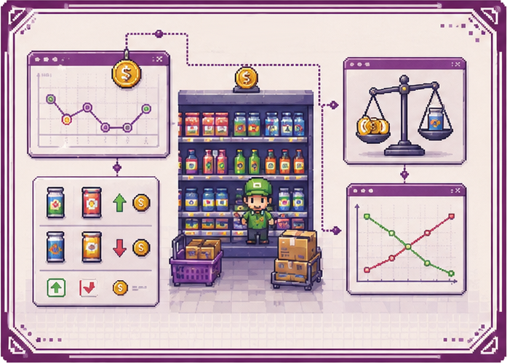

12
玩家与 AI 的不对称博弈
玩家控制市场供给，AI 控制行动选择，并通过决策点反制玩家
玩家掌握
AI 掌握
商品定价、进货数量、现金流与库存节奏。玩家必须赚钱，但不能让市场生态崩溃。
行动选择、购买/出售、消费生存品、投机贵重品，并基于记忆与状态持续规划。
决策点机制
锁定商品价格 · 获取价格情报 · 改变后续行动策略 · 让玩家不能只依赖固定定价套路
GreedTown · LLM Agent 经营博弈系统
12

Slide 12
13
技能模组与随机事件
事件和技能都以数据形式进入结算 hook，支撑玩法扩展
角色
商品
随机事件
技能模组
林墨墨：手艺人
瓶装水 / 面包 / 烤肉
下雨天：移动消耗增加
利滚利：回合结算触发
江凡：平民
银戒指 / 黄金
过路费：移动扣除现金
通过 hooks 接入规则系统
钟启恒：银行家
消耗品与贵重品分层
石老谋：商人
答辩价值：内容配置与运行状态分离，新增技能或事件时主要修改数据与 hook，不侵入 Agent 主循环。
GreedTown · LLM Agent 经营博弈系统
13

Slide 13
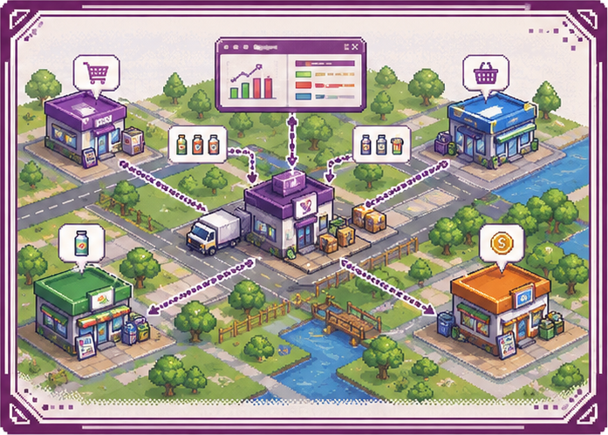
14
Unity 前端：把后端状态变成可操作界面
前端不是装饰层，而是玩家输入和动作反馈的执行层
已实现交互
商店库存界面：商品、价格、库存、进货
玩家资金：当前资金与当日收入
AI 状态面板：饥饿、水分、精神、资金
消息流：交易、事件、决策点反馈
回合动画：开始、结束、游戏胜负
Unity 侧通过 WsAgentClient 接收 command，并在动作完成后发送 complete 回执，保证后端决策链可继续推进。
GreedTown · LLM Agent 经营博弈系统
14

Slide 14

15
总结与展望
项目价值在于把 LLM 放进有状态、有规则、有反馈的运行系统
已完成
项目价值
不足
LLM Agent 决策闭环、Unity 可视化执行、动作校验、市场结算、玩家商店阶段、随机事件与胜负判断。
从“能回答问题的大模型”转向“能在规则世界中持续行动的 Agent”，并通过玩家经营形成可展示的博弈系统。
经济参数仍以经验调参为主；Agent 策略稳定性受模型影响；场景规模和内容数量仍有扩展空间。
后续方向
更丰富的职业技能 · 长期记忆 · 自动化回放测试 · 策略评估指标 · 更大规模小镇场景
GreedTown · LLM Agent 经营博弈系统
15

